Slide 1
动态规划是由美国数学家贝尔曼(R. Bellman) 于 1957年在《Dynamic Programming》一书中提出的;
《Dynamic Programming》中的“Programming”不是编程的意思，而是指一种表格处理方法。我们把每一步得到的子问题结果存储在表格里，每次遇到该子问题时不需要再求解一遍，只需查询表格即可。

Slide 2
动态规划之背包问题

Slide 3
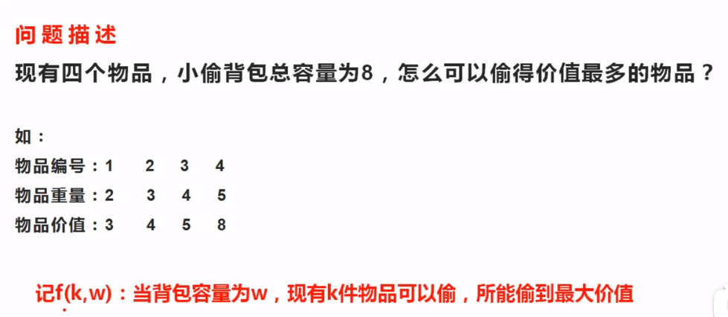
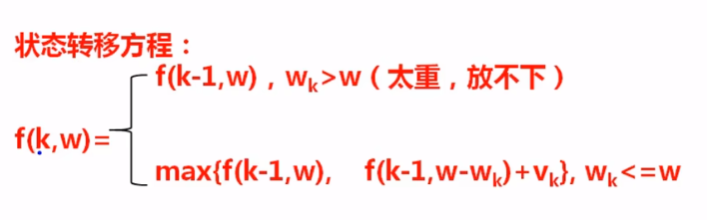
01
01背包问题

Slide 4
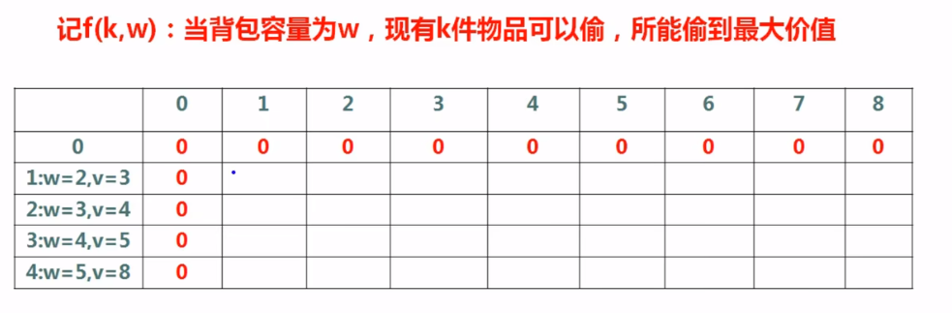
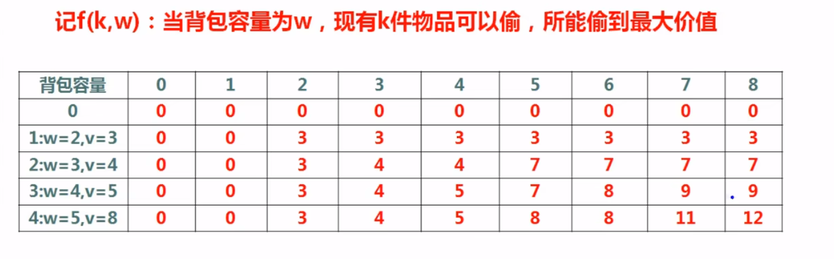

Slide 5
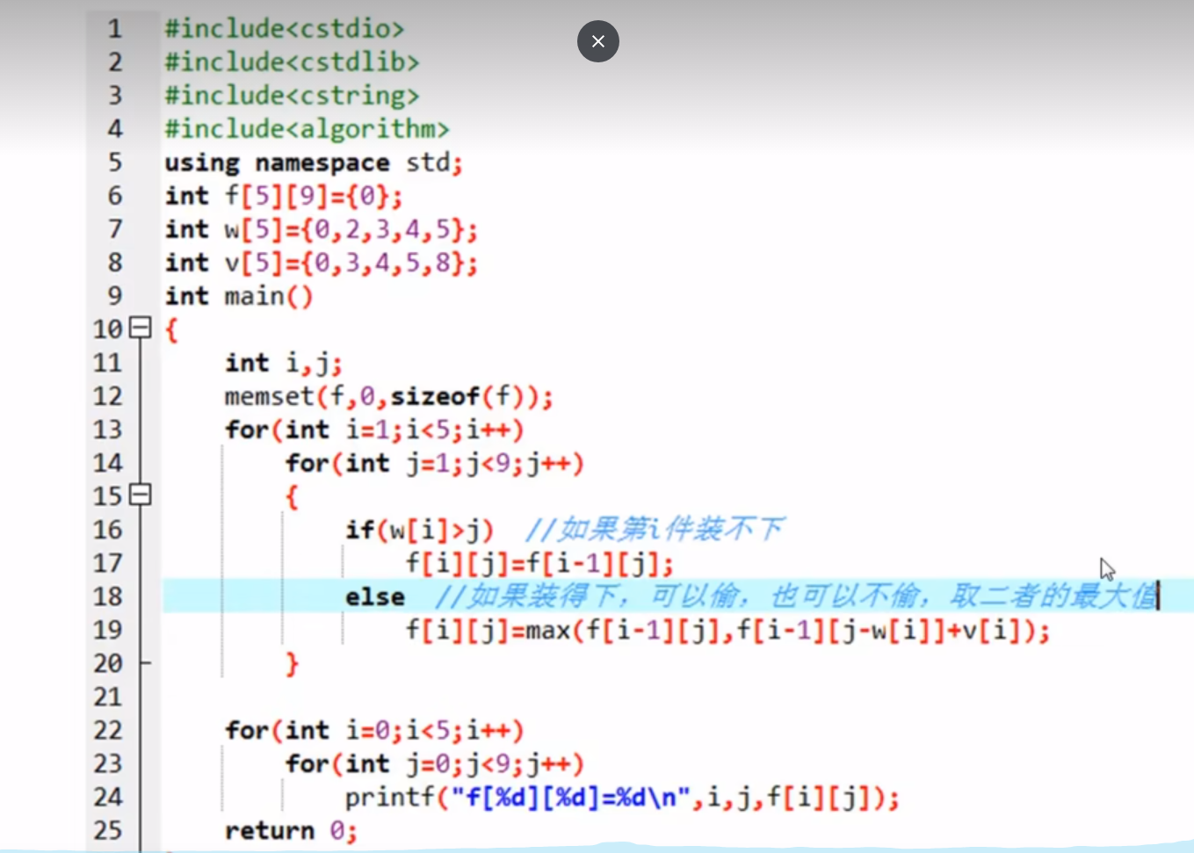

Slide 6
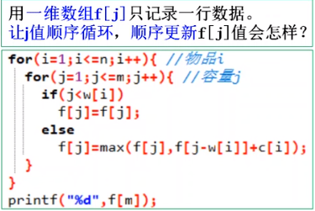

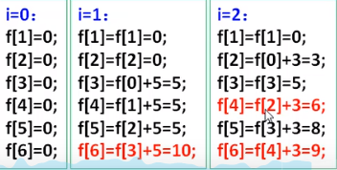
 | (j)0 | 1 | 2 | 3 | 4 | 5 | 6 | w,c
(i)0 | 0 | 0 | 0 | 0 | 0 | 0 | 0
1 | 0 | 0 | 0 | 5 | 5 | 5 | 5 | 3,5
2 | 0 | 0 | 3 | 5 | 5 | 8 | 8 | 2,3
3 | 0 | 0 | 3 | 5 | 6 | 8 | 9 | 4,6

Slide 7
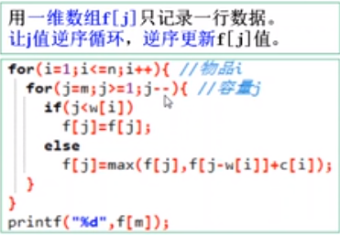
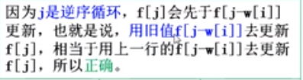
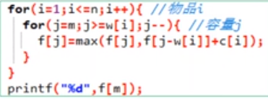
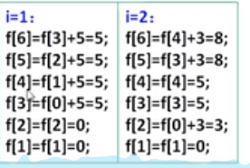
 | (j)0 | 1 | 2 | 3 | 4 | 5 | 6 | w,c
(i)0 | 0 | 0 | 0 | 0 | 0 | 0 | 0
1 | 0 | 0 | 0 | 5 | 5 | 5 | 5 | 3,5
2 | 0 | 0 | 3 | 5 | 5 | 8 | 8 | 2,3
3 | 0 | 0 | 3 | 5 | 6 | 8 | 9 | 4,6

Slide 8
02
完全背包问题
题目：有N种物品和一个容量为m的背包，每种物品都有无限件可用。第i 种物品的费用是w[i] ，价值是v[i]。求解将哪些物品装入背包可使这些物品的费用总和不超过背包容量，且价值总和最大。

Slide 9
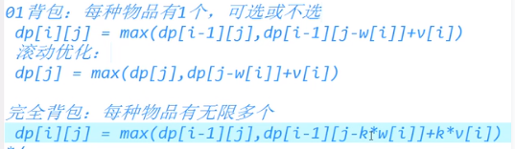

Slide 10
K>=0
将第2步的j换成j-w[i]得到：f[i][j-w[i]]=max(f[i-1][j-w[i]-k*w[i]]+k*v[i]),结合第4步
完全背包
状态转移方程：

Slide 11
完全背包
核心代码
for(int i=1;i<=n;i++)
for(int v=1;v<=m;v++)
if(w[i]<=v) f[i][v]=max(f[i-1][v],f[i][v-w[i]]+c[i]);
else f[i][v]=f[i-1][v];
空间优化
for(int i=1;i<=n;i++)
for(int v=1;v<=m;v++)
{
if(w[i]<=v) f[v]=max(f[v],f[v-w[i]]+c[i]);
else f[v]=f[v];
}

Slide 12
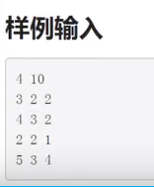
03
多重背包问题
有n种物品和一个容量为v的背包。第i种物品最多有si件可用，每件费用是vi，价值是wi。求解将哪些物品装入背包可使这些物品的费用总和不超过背包容量，且价值总和最大。0<n,v<=100;0<vi,si,wi<=100;
基本解题思路：将多重背包转换成01背包（将si件物品转换成si个物品，每个物品有一件）

Slide 13
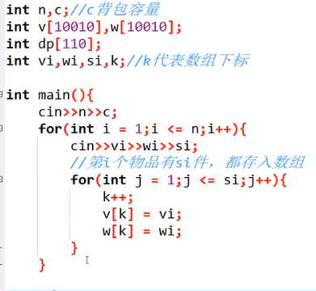
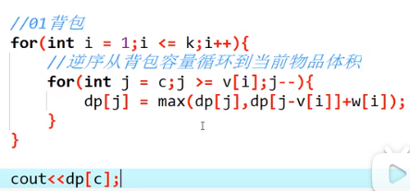
0<n,v<=100;
0<vi,si,wi<=100;

Slide 14
多重背包时间优化
（1）有n个相同的物品有n+1（0-n）种可能。
（2）将0-n种可能表达出来，比较简单的的方法是将n二进制化。
例：7:1 2 4
10:1 2 4 3
0<n<=1000;
0<v<=2000;
0<vi,si,wi<=2000;
n个相同的物品就可以转化为log₂^{n}不同物品进行讨论。

Slide 15
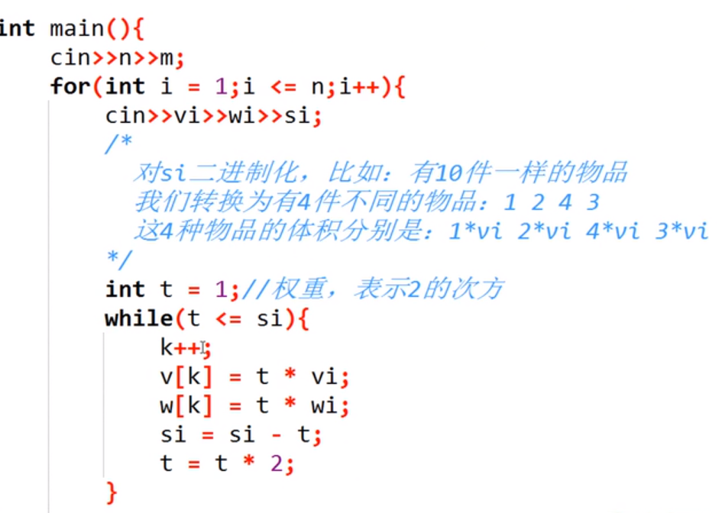
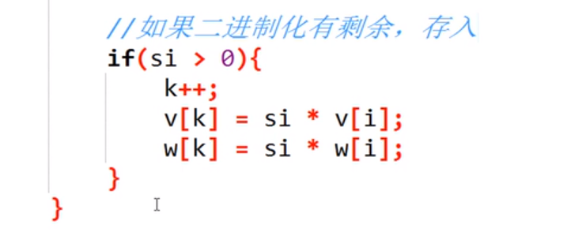
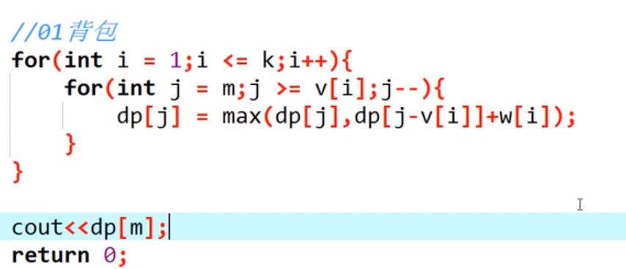

Slide 16
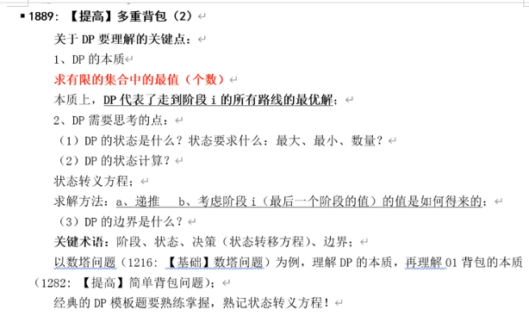

Slide 17
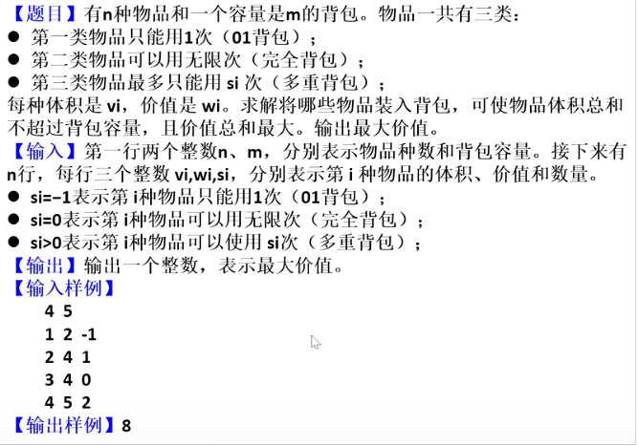
04
混合背包问题

Slide 18
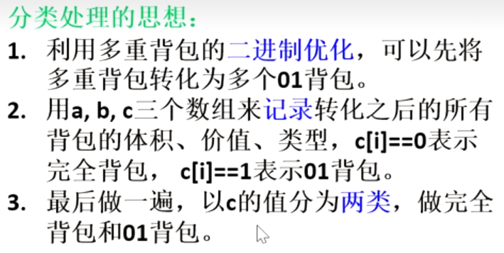
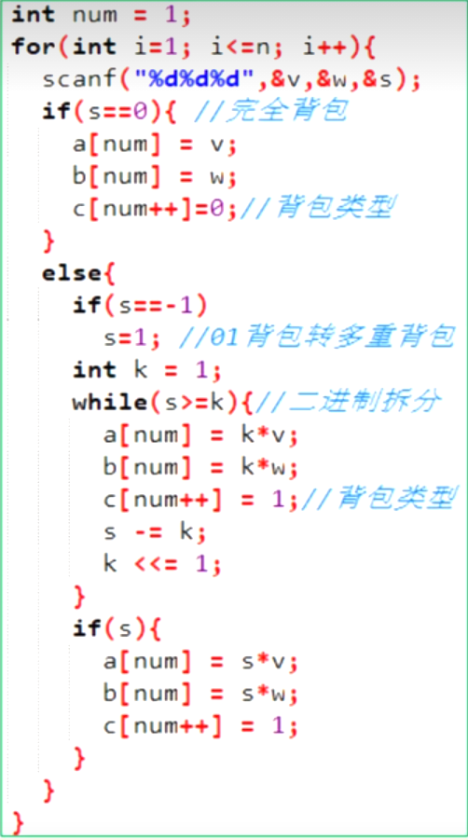
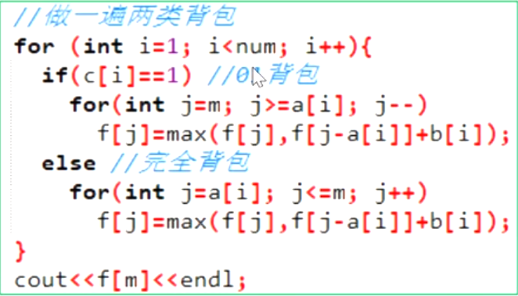

Slide 19
06
分组的背包问题
有N件物品和一个容量为V的背包。第i件物品的费用是w[i]，价值是v[i]。这些物品被划分为若干组，每组中的物品互相冲突，最多选一件。求解将哪些物品装入背包可使这些物品的费用总和不超过背包容量，且价值总和最大。
设f[k][j]表示前k组物品花费费用j能取得的最大权值，则有：f[k][j]=max(f[k−1][j],f[k−1][j−c[i]]+w[i]∣物品i属于组k)
for (所有的组k)
for (int j = V; j >= 0; j--)
for (所有属于组k的i)
f[j] = max{f[j], f[j - w[i]] + v[i]}

Slide 20
06
分组的背包问题
有N件物品和一个容量为V的背包。第i件物品的费用是w[i]，价值是v[i]。这些物品被划分为若干组，每组中的物品互相冲突，最多选一件。求解将哪些物品装入背包可使这些物品的费用总和不超过背包容量，且价值总和最大。
设f[k][j]表示前k组物品花费费用j能取得的最大权值，则有：f[k][j]=max(f[k−1][j],f[k−1][j−c[i]]+w[i]∣物品i属于组k)
for (所有的组k)
for (int j = V; j >= 0; j--)
for (所有属于组k的i)
f[j] = max{f[j], f[j - w[i]] + v[i]}

Slide 21
05
二维费用的背包问题
对于每件物品，具有两种不同的费用；选择这件物品必须同时付出这两种代价；对于每种代价都有一个可付出的最大值（背包容量）。问怎样选择物品可以得到最大的价值。设这两种代价分别为代价1和代价2，第i件物品所需的两种代价分别为w[i]和g[i]。两种代价可付出的最大值（两种背包容量）分别为V和T。物品的价值为v[i]。
费用加了一维，只需状态也加一维即可。
设f[i][j][k] 表示前i件物品付出两种代价分别为j和k时可获得的最大价值。状态转移方程就是：f[i][j][k]=max{f[i−1][j][k],f[i−1][j−w[i]][k−g[i]]+v[i]}

Slide 22
07
背包问题的方案数
对于一个给定了背包容量、物品费用、物品间相互关系（分组、依赖等）的背包问题，除了在给定每个物品的价值后求可得到的最大价值外，还可以得到装满背包或将背包装至某一指定容量的方案总数。
对于这类改变问法的问题，一般只需将状态转移方程中的max改成sum 即可。
例如若每件物品均是完全背包中的物品，转移方程即为f[i][j]=∑f[i−1][j],f[i][j−w[i]]初始条件f[0][0]=1。
事实上，这样做可行的原因在于状态转移方程已经考察了所有可能的背包组成方案。

Slide 23
08
有依赖的背包问题
有依赖背包问题简化的问题这种背包问题的物品间存在某种“依赖”的关系。也就是说，i依赖于j，表示若选物品i，则必须选物品j。为了简化起见，我们先设没有某个物品既依赖于别的物品，又被别的物品所依赖；另外，没有某件物品同时依赖多件物品。

Slide 24
1048 采药
1164 小A点菜
1507 NASA的食物计划
1853 投资的最大利益
1776 宝物筛选
1833 樱花
多重背包的优化:P1776 宝物筛选

